Slide 1
Консультационный семинар по подготовке к конкурсным испытаниям очного этапа регионального конкурса «Педагогические горизонты»

Slide 2
В целях оказания содействия в реализации инициативы Общероссийского народного фронта к Дню России просим пройти анкетирование:
https://www.survio.com/survey/d/P7T9M6A4C2V6L7X0B
О прохождении анкетирования прошу сообщить по электронной почте: sarycheva@education.tomsk.ru

Slide 3
Очный этап состоится в III декаде сентября 2019 г.:
проведение мастер-классов (до 20 минут, вопросы экспертов – до 5 минут)
участие в дискуссионном клубе (обсуждение одной из 5 тем – 20 минут каждая группа)
Награждение состоится в рамках Торжественного приема в честь учителей Томской области к Дню Учителя

Slide 4
Мастер-классы
Участники делятся на 4 группы по 5 человек.
Демонстрация мастер-классов проходит в два потока параллельно (в двух аудиториях по 2 группы)

Slide 5
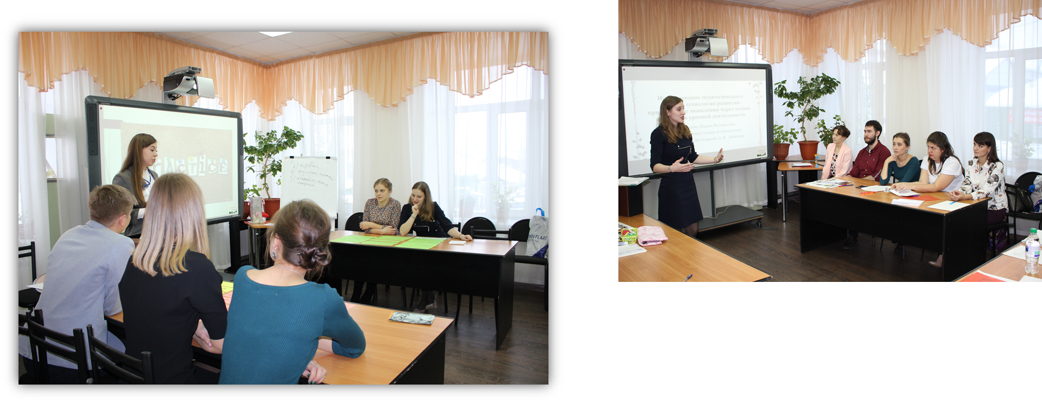
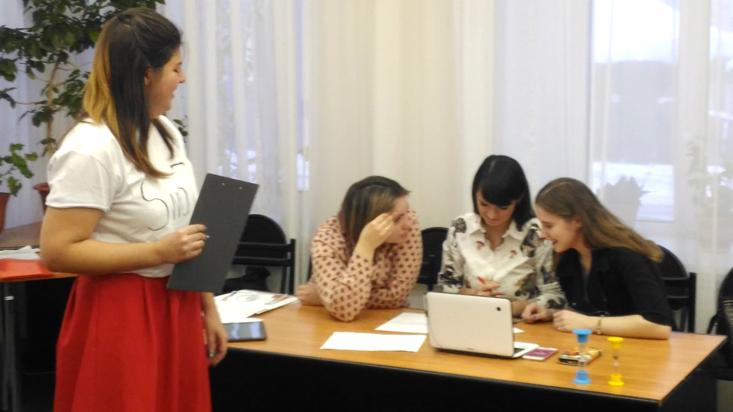
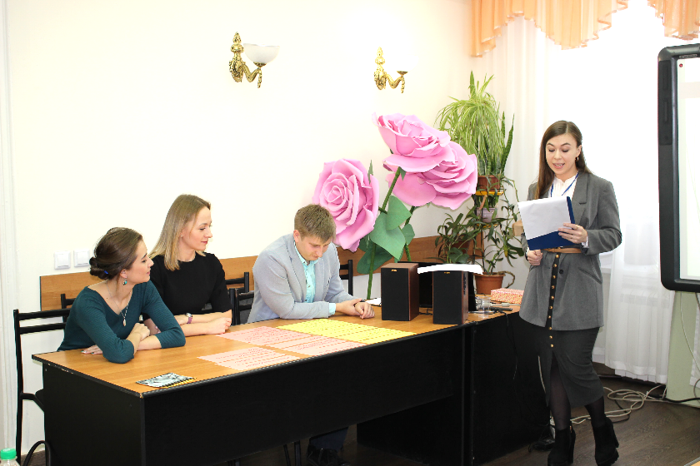
Мастер-классы. Аудитория № 3

Slide 6
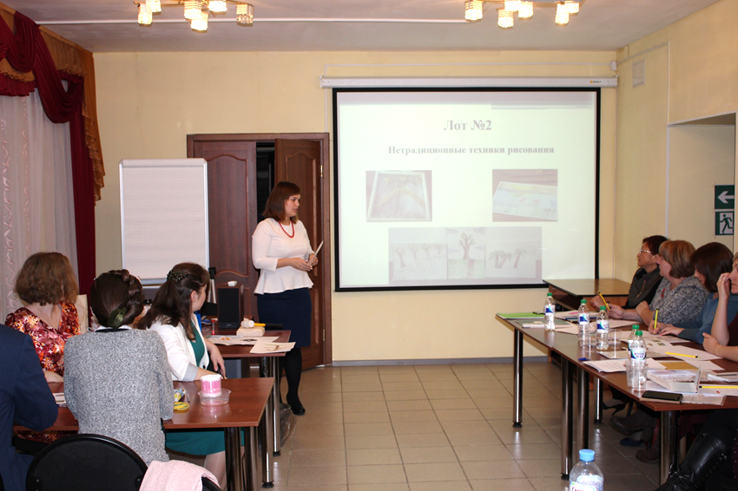
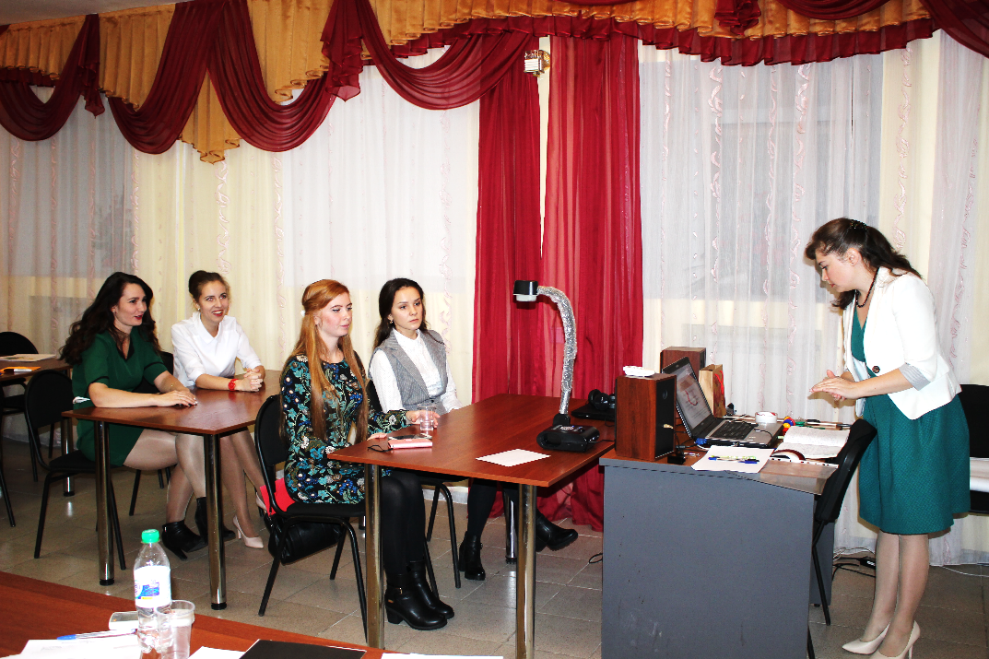
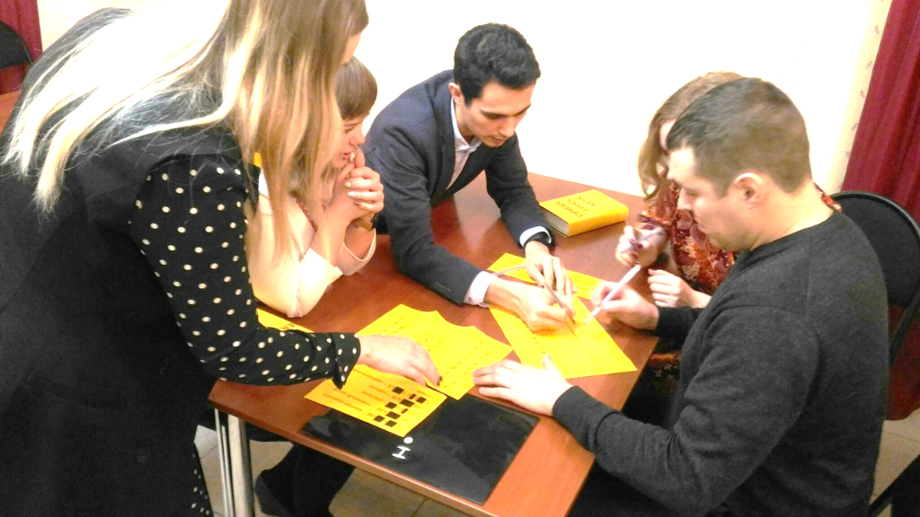
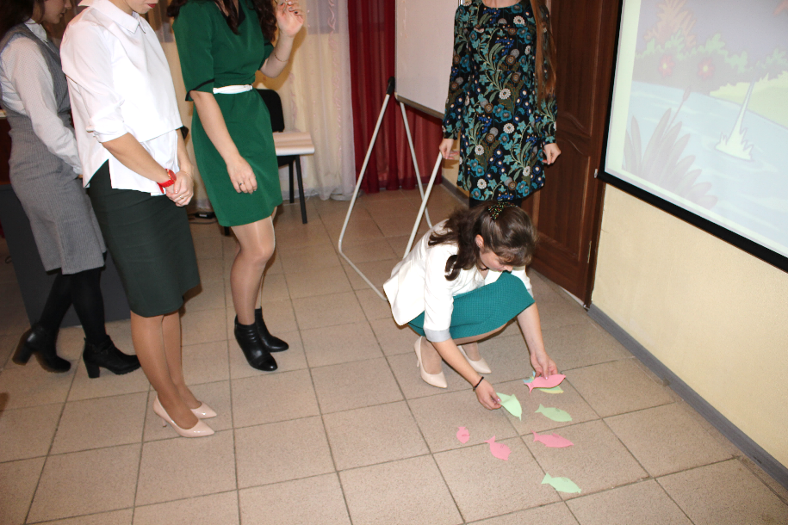
Мастер-классы. Аудитория № 21

Slide 7
Необходимо:
Портретная фотография (до 5 сентября 2019 г.)
Список необходимого оборудования для проведения мастер-класса (не позднее 3-х рабочих дней до проведения мастер-классов)
Пожелания к расписанию мастер-класса (не позднее 3-х рабочих дней до проведения мастер-классов)

Slide 8
Конкурсное испытание «Дискуссионный клуб»
(Положение о региональном конкурсе «Педагогические горизонты» (утв. Распоряжением ДОО ТО от 20.03.2019 г. № 223-р)
4.2.3. В рамках дискуссионного клуба обсуждаются актуальные вопросы современного образования. В день проведения мастер-классов объявляются темы дискуссионного клуба (не менее 5) и происходит распределение финалистов на 4 группы (путем жеребьевки).
4.2.4. Тема дискуссионного клуба для каждой группы определяется жеребьёвкой из ранее объявленных тем перед началом конкурсного испытания. Обсуждение темы для каждой группы – не более 20 мин.
4.2.5. Оценка участия в дискуссионном клубе проводится по критериям:
понимание проблемы;
убедительность и аргументация позиции;
коммуникативная культура;
творческий подход и оригинальность суждений;
эрудиция и культура речи.

Slide 9
Темы Дискуссионного клуба прошлых лет
«Воспитание: кто, где, когда?»
«Качество подготовки учителя = качество образования?»
«Доступность качественного образования»
Все дети разные – каждый ребенок особенный»
«Равенство возможностей и успех каждого ребенка»
«Будущее и школа: бег вдогонку или локомотив прогресса?» «Единое образовательное пространство»
«Как учителю сделать родителей своими союзниками?»
«Легко ли быть молодым…учителем?»
«Траектория роста: от учителя настоящего к учителю будущего»

Slide 10
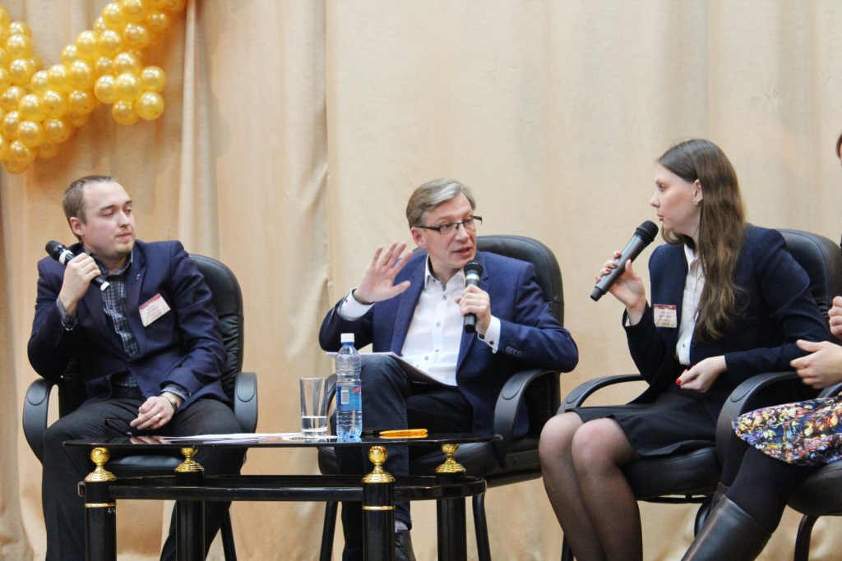
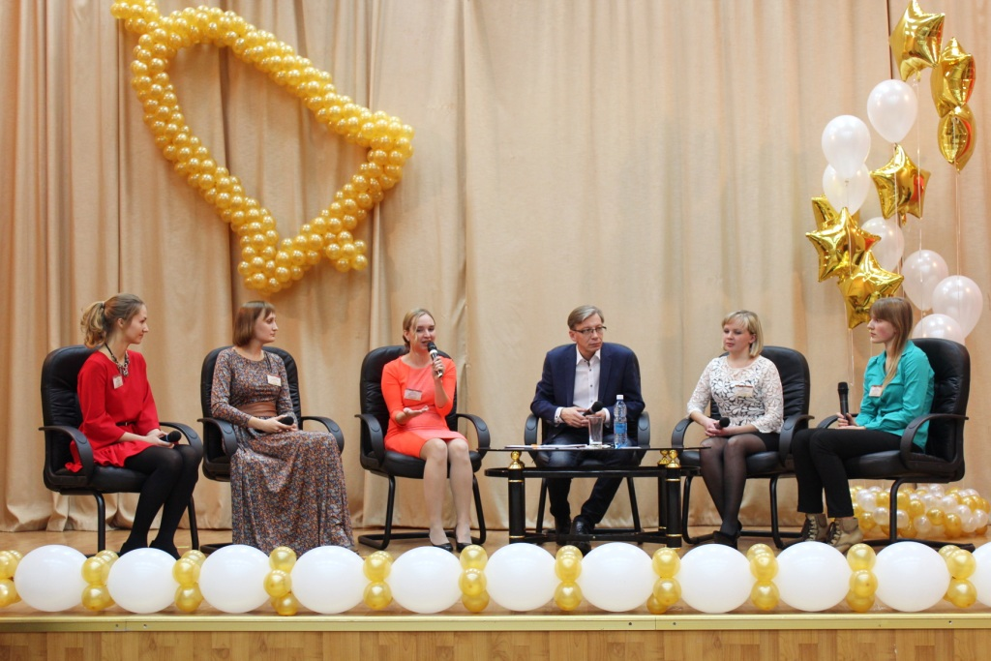
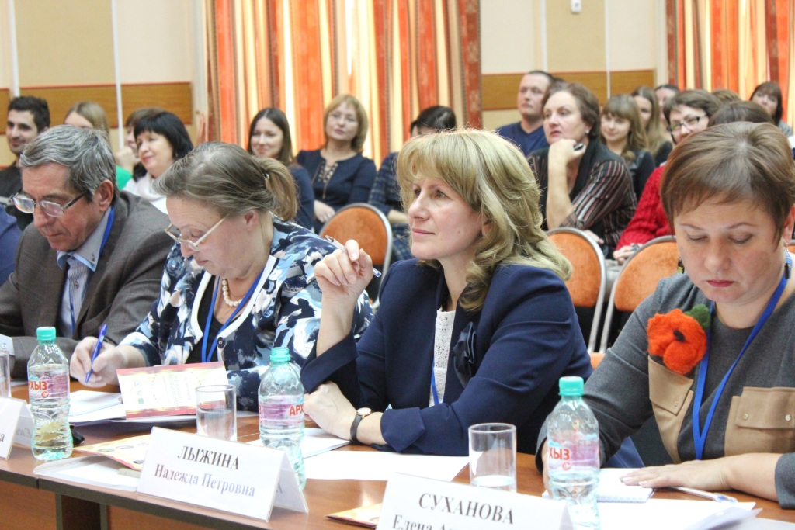
Дискуссионный клуб – 2016 в Томском кадетском корпусе

Slide 11
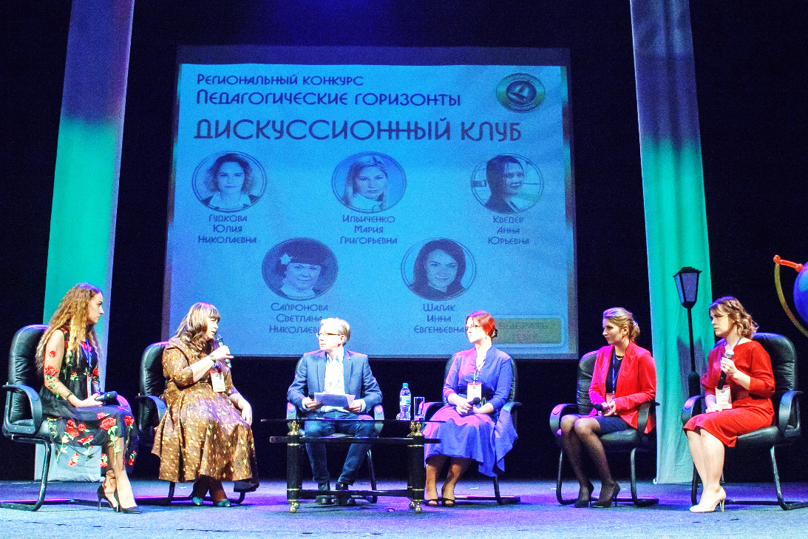
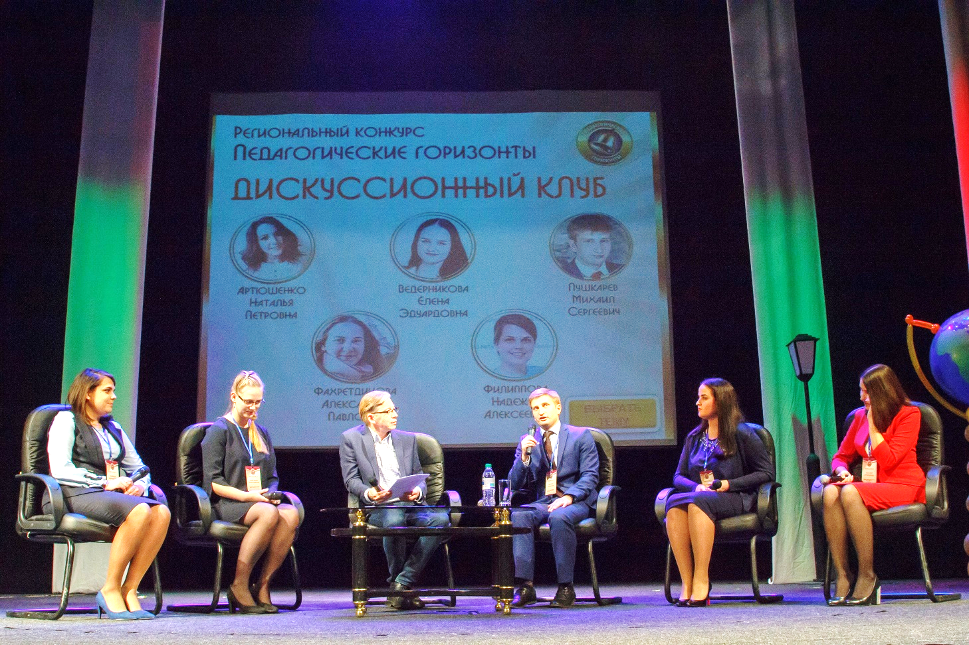
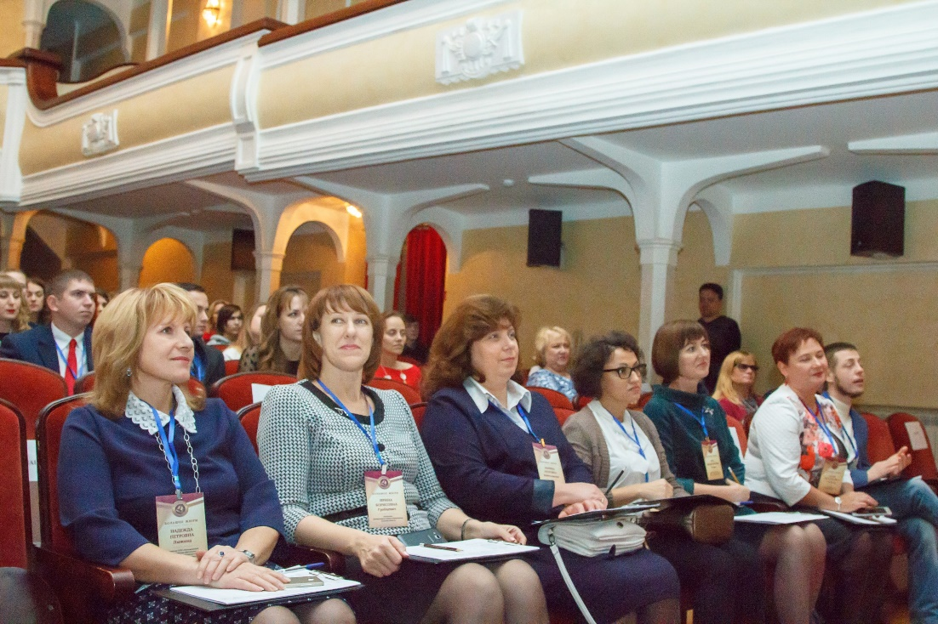
Дискуссионный клуб – 2017 в Театре юного зрителя

Slide 12
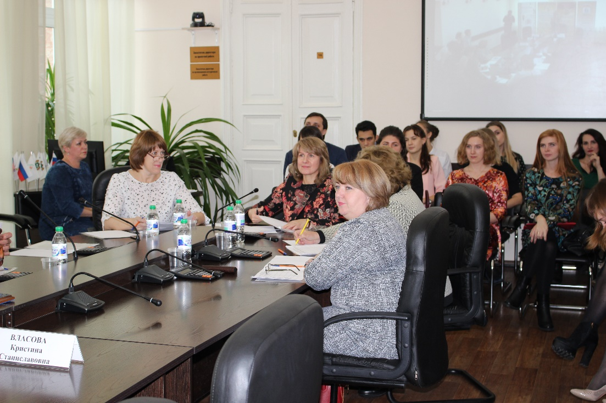
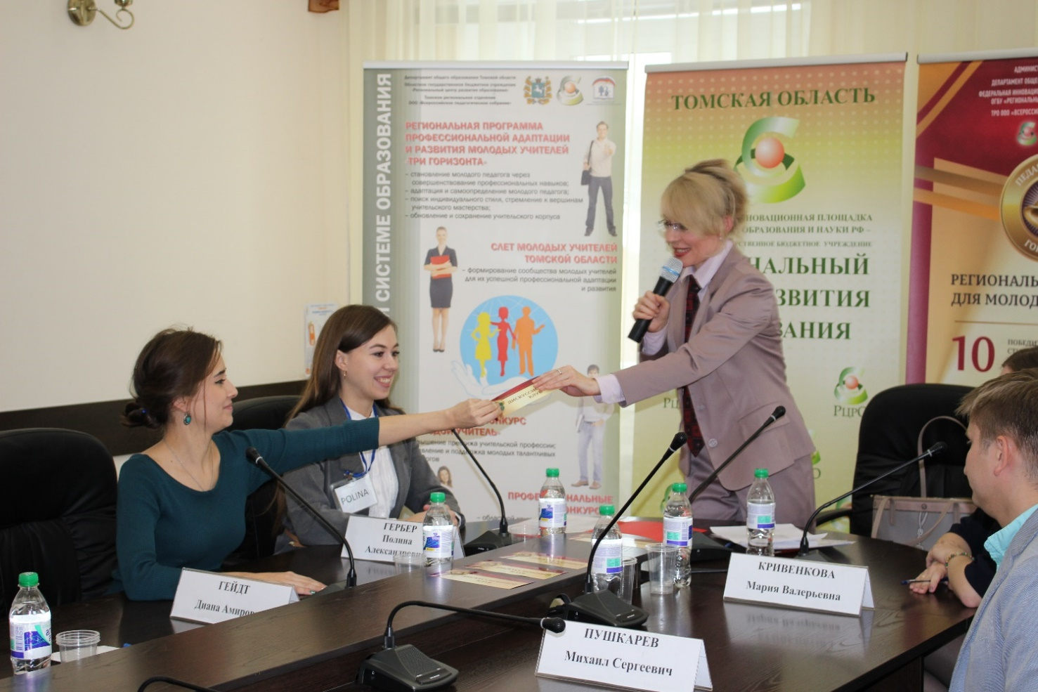
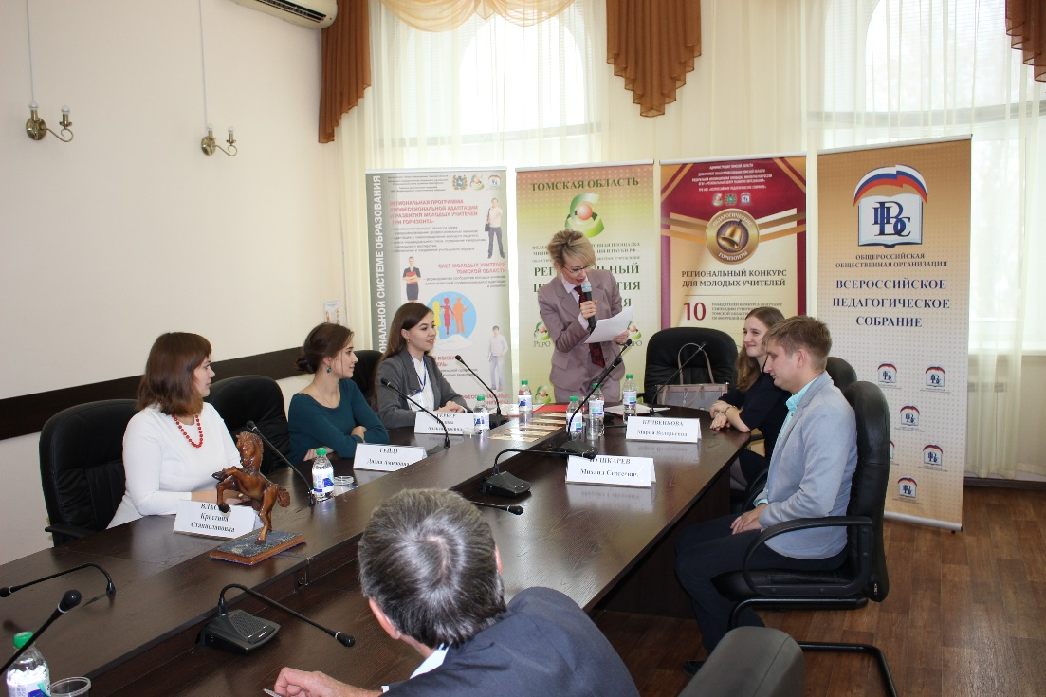
Дискуссионный клуб – 2018 в РЦРО

